Slide 1


Slide 2
Visoko obrazovanje
Državna matura
Dodatni program
Završni rad
Srednjoškolsko obrazovanje
5 god. i 4 god. programi
3 god.
programi
2 god., 1 god. i prilagođeni programi
Gimnazije
Strukovne škole
OSNOVNA ŠKOLA

Slide 3

ODABIR SREDNJE ŠKOLE OVISI O…
školskom uspjehu
sklonostima, sposobnostima i interesima
mogućnostima daljnjeg školovanja
mogućnosti zapošljavanja

Slide 4
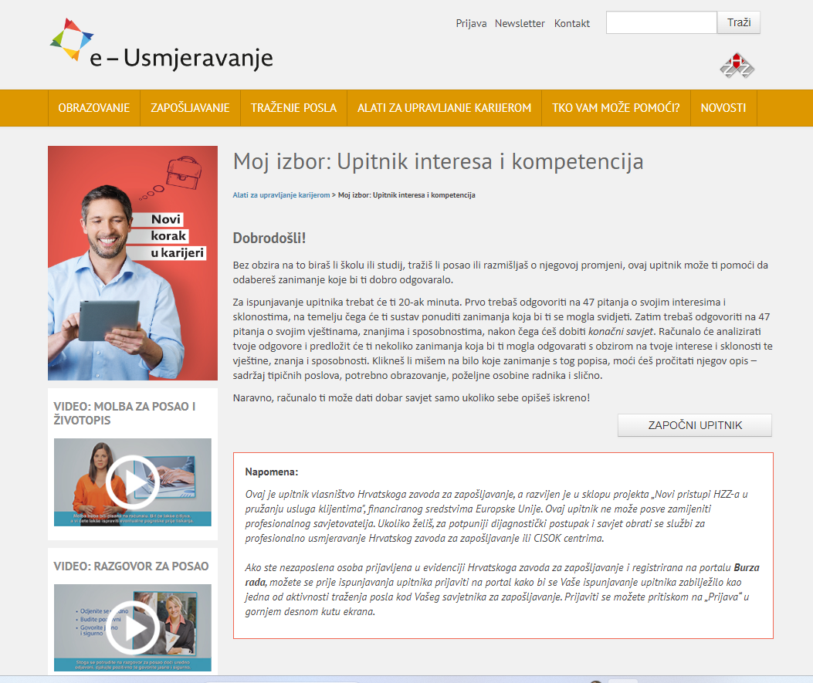
Ne znaš što odabrati?
Testiraj se!
https://e-usmjeravanje.hzz.hr/Predanketa

Slide 5
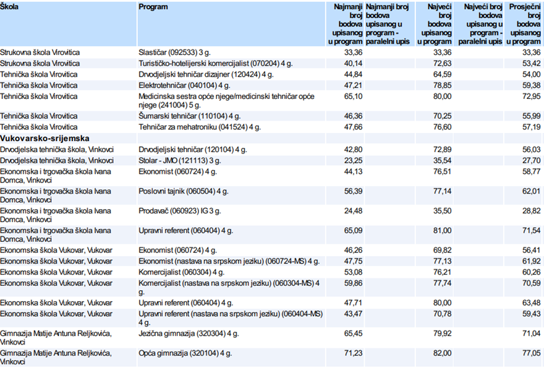

Slide 6
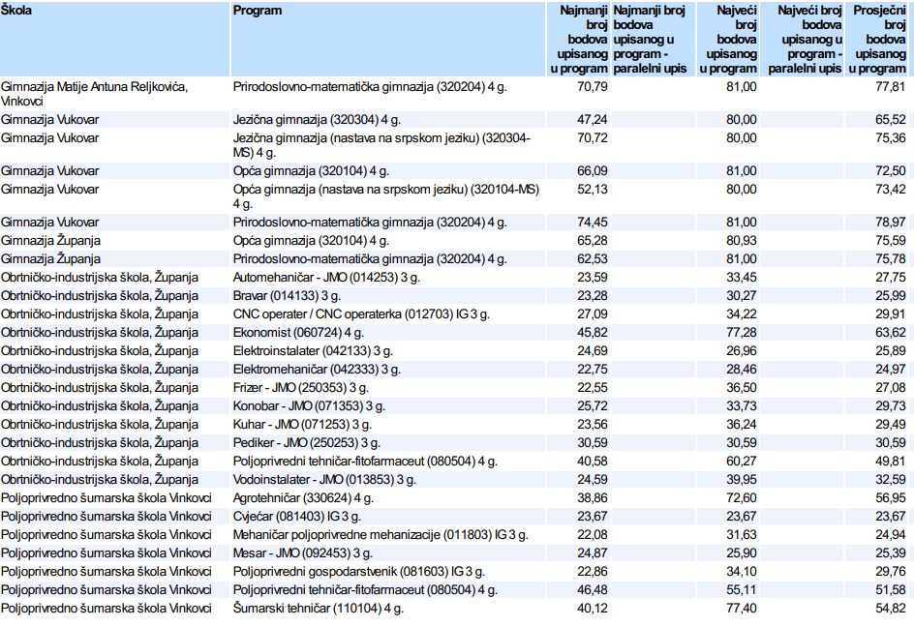

Slide 7
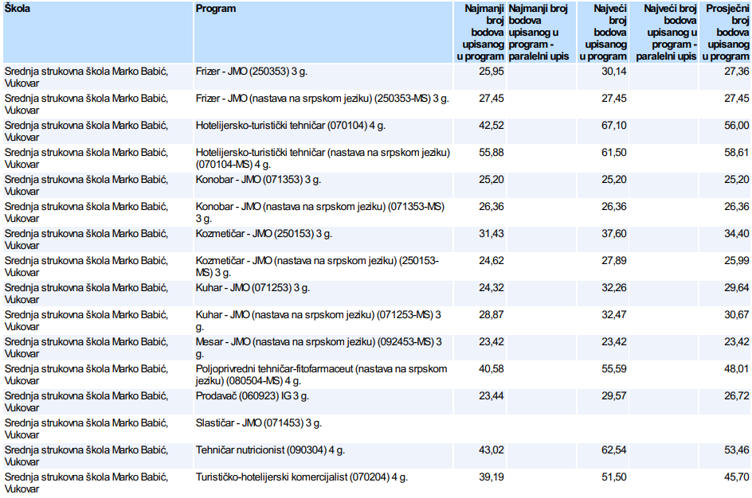

Slide 8
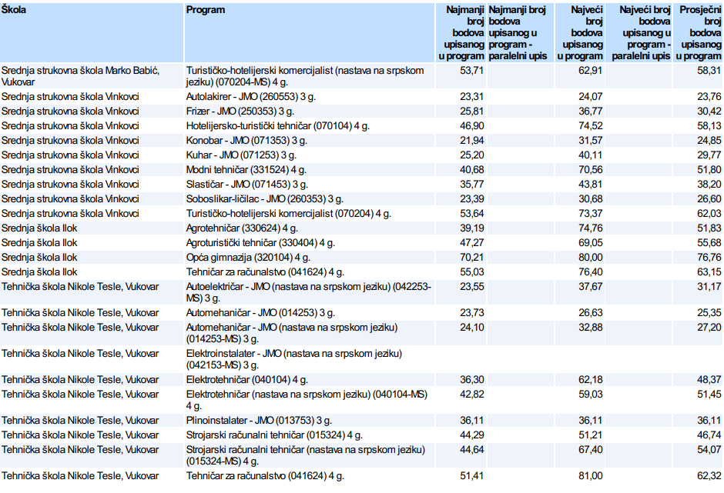

Slide 9
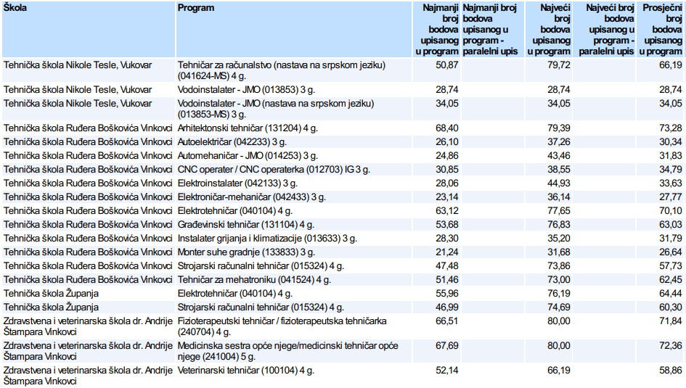

Slide 10
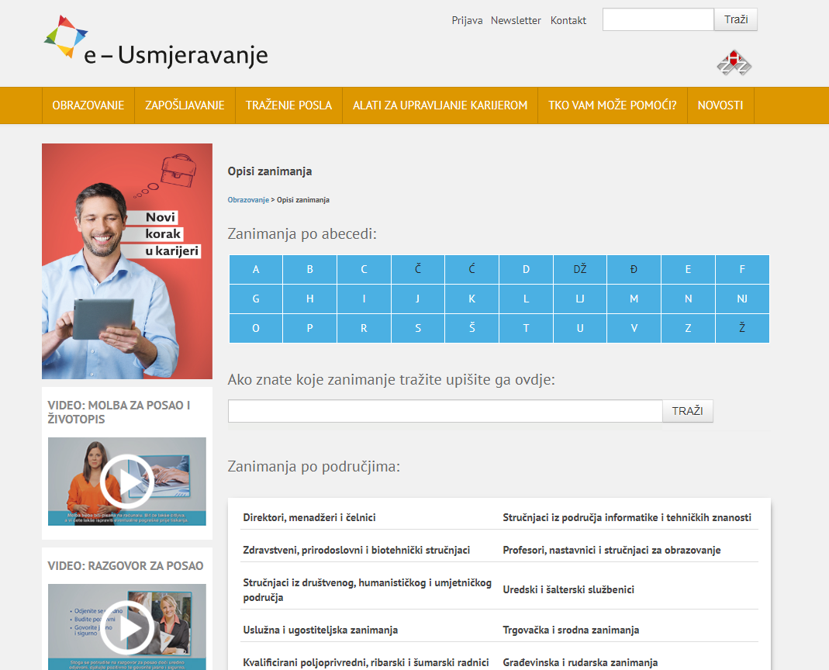
KATALOG ZANIMANJA
https://e-usmjeravanje.hzz.hr/Pretraga

Slide 11
Srednje škole
Gimnazije
Umjetničke škole
Strukovne škole
Opća
Jezična
Klasična
Prirodoslovno matematička
Lik. umjet. i dizajn
Glaz. umjetnost
Plesna umjet.
4 god.
3 god.
Tehničke
Zdravstvene*
Gospodarske
Poljoprivredne
Industrijske
Obrtničke

Slide 12

UPISI
Sistematski pregled –
    šk. med. Ambulanta Vukovar
Profesionalna orijentacija (PO)
    u školi – Sat razrednika (svi)
    HZZ – TUR, zdravstvene
    CISOK – (Centar za informiranje i savjetzovanje o karijeri) neodlučni

Slide 13
UPISI
Prijave u sustav – www.upisi.hr; provjera podataka
Prijava programa
      učenici s teškoćama - max. 4
      ostali – max. 6
Prijavnice – roditelj i učenik
Upisnice
Potvrde liječnika (po potrebi)

Slide 14
Elementi i kriteriji vrednovanja
zajednički
prosjek
ocjene
dodatni
testiranja
posebni
prilagođeni program
natjecanja

Slide 15
Prosjek, ocjene i bodovni prag
potvrda medicine rada*
ELEMENTI | 5.raz. | 6.raz. | 7.raz. | 8.raz. | Ukupno
Prosjek ocjena | 5,00 | 5,00 | 5,00 | 5,00 | 20,00
Hrvatski jezik |  |  | 5,00 | 5,00 | 10,00
Matematika |  |  | 5,00 | 5,00 | 10,00
Prvi strani jez. |  |  | 5,00 | 5,00 | 10,00
Ukupno |  |  |  | 3 god.* | 50,00 max.
1. Predmet |  |  | 5,00 | 5,00 | 10,00
2. Predmet |  |  | 5,00 | 5,00 | 10,00
3. Predmet |  |  | 5,00 | 5,00 | 10,00
Ukupno |  |  |  | 4 god. | 80,00 max.

Slide 16

Dodatni elementi/bodovi
testiranja
šk. natjecanja u znanju (iz predmeta važnih za upis)
natjecanja šk. sportskih društava
  (futsal - mali nogomet, rukomet, odbojka, plivanje)

Slide 17
Državna/ međunarodna natjecanja znanja 5. – 8. raz. | pojedinac - 1., 2. ili 3. mjesto (npr. Matematika) | Izravan upis (MIOC)
 | član skupine 1. mjesto 2. mjesto 3. mjesto | 4 boda 3 boda 2 boda
 | Sudjelovanje | 1 bod
Natjecanja školskih sportskih društava | prvo mjesto | 3 boda
 | drugo mjesto | 2 boda
 | treće mjesto (odbojka) | 1 bod
Vrednuje se samo jedan (najpovoljniji) rezultat.

Slide 18
Posebni element vrednovanja
Teškoće
učenju
razvoju
Zdravstvene teškoće
Otežani uvjeti obrazovanja
socijalni
ekonomski
odgojni

Slide 19
Učenici s otežanim uvjetima obrazovanja
1 bod
  jedan roditelj preminuo
  bez roditelja ili odgovarajuće roditeljske skrbi
  Zdravstvene teškoće – prednost pri upisu u slučaju kada dva ili više kandidata imaju izjednačen broj bodova iz elemenata koji se boduju za upis.
  (nema dodatnog boda)

Slide 20
Učenici s teškoćama u učenju i razvoju
Rješenje primjerenom obliku obrazovanja.
Stručno mišljenje HZZ (min. 3 programa)
Prijave započinju ranije
Upravnom odjelu za obraz., kulturu i šport
Pravo upisa - onoliko kandidata koliko se u tome programu obrazovanja može upisati

Slide 21
Prijemni ispit
Sve srednje škole koje to žele u 2024. godini mogu uvesti i provoditi prijemne ispite bez posebnih uvjeta kakvi su se zahtijevali do sad.
Srednje škole mogu provoditi provjere posebnih znanja iz nastavnih predmeta: Hrvatskoga jezika, Matematike, prvoga stranog jezika te nastavnih predmeta važnih za nastavak obrazovanja u pojedinim programima obrazovanja od kojih su:
dva propisana Popisom predmeta posebno važnih za upis,
jedan koji samostalno određuje srednja škola od obveznih nastavnih predmeta koji se uče u osnovnoj školi.

Slide 22
Minimalan bodovni prag
– Ovisno o školi
Uvodi se novost da će škole koje postavljaju minimalni bodovni prag za upis taj prag utvrđivati samo za ocjene iz osnovne škole.
“Utvrđeni minimalni bodovni prag odnosi se isključivo na zajednički element vrednovanja, to jest ocjene iz osnovne škole.”
Dakle, kandidati koji se žele upisati u željeni srednjoškolski program neće moći biti ni rangirani ako im ocjene iz osnovne škole nisu udovoljile minimalnom bodovnom pragu za upis.

Slide 23

Kako?
CarNet - korisničko ime, lozinka
www.upisi.hr
korisničko ime, lozinka, PIN (br. mobilnog tel.)
prijava od 27. svibnja
provjera ocjena i osobnih podataka
26.lipnja - počinje prijava obrazovnih programa (max. 6 obrazovnih programa*)

Slide 24
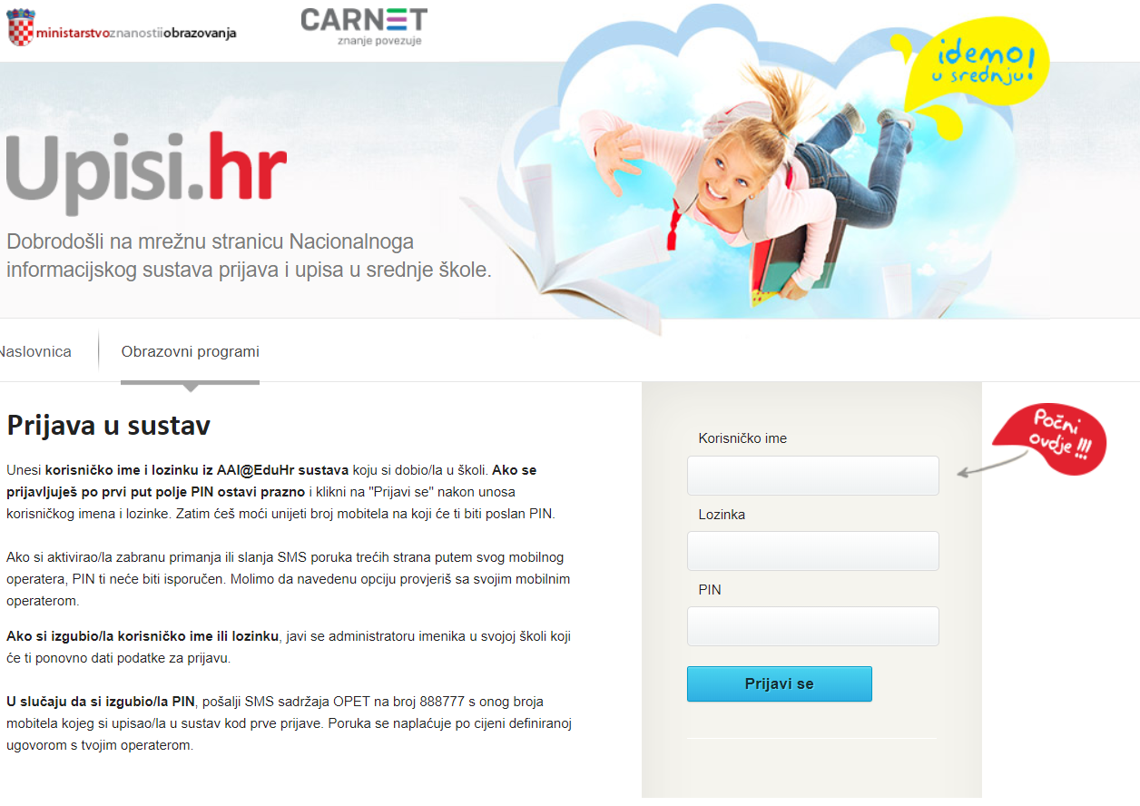
www.upisi.hr

Slide 25
Deficitarna zanimanja
HZZ snosi troškove liječničkih pregleda
Dvo-/trogodišnji programi
kuhar
soboslikar
slastičar
bravar
pekar
elektroinstalater
vrtlar
armirač
stolar
vozač motornog vozila
tesar
dimnjačar
zidar
instalater kućnih instalacija
Četvero-/petogodišnji programi
medicinska sestra/tehničar
farmaceutski tehničar
tehničar zaštite osoba i imovine
strojarski računalni tehničar

Slide 26
Deficitarni studiji
Sveučilišni studij
Medicina*
Matematika, nastavnički smjer*
Sestrinstvo
Farmacija*
Računarstvo*
Građevinarstvo*
Rehabilitacija*
Fizika, nastavnički smjer*
Elektrotehnika*
Strojarstvo*
Informatika, nastavnički smjer*
Biologija, nastavnički smjer*
Glazbena pedagogija*
Likovna kultura, nastavnički smjer*

Slide 27
Suficitarna zanimanja
Trogodišnji srednjoškolski
Cvjećar
Automehaničar
Frizer
Četverogodišnji srednjoškolski
Ekonomist
Komercijalist
Poslovni tajnik
Tehničar cestovnog prometa
Arhitektonski tehničar
Tehničar za računalstvo
Grafički urednik-dizajner
Tehničar za mehatroniku
Prehrambeni tehničar *
Tehničar za elektroniku

Slide 28
Suficitarna studiji
Stručni studij
Upravni studij*
Predškolski odgoj
Ekonomija*
Sveučilišni studij
Kultura i turizam
Učiteljski studij
Ekonomija*
Pravo*
(*) Programi se ne provodi na području lokalnog tržišta rada označeni su zvjezdicom.

Slide 29
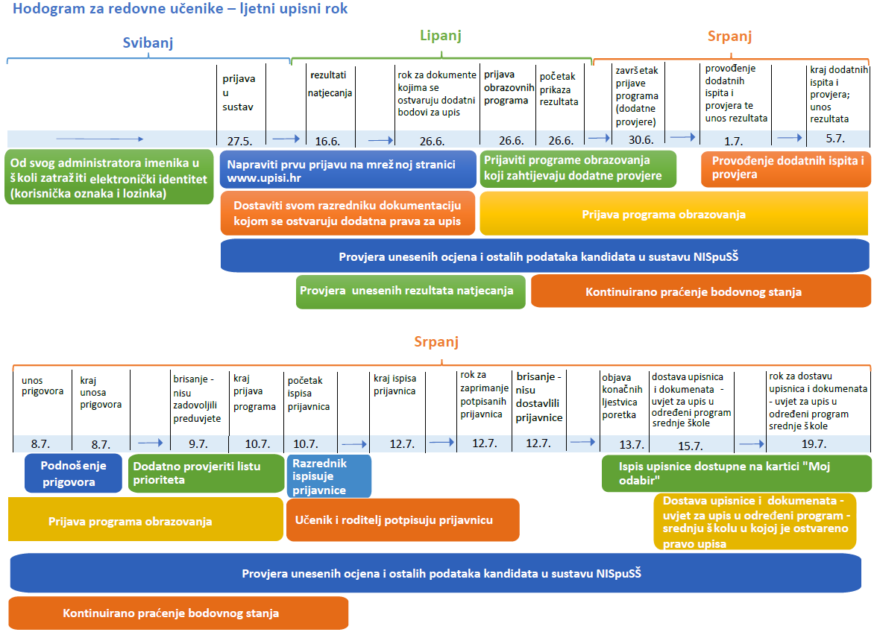
Ljetni upisni rok – redovan program

Slide 30
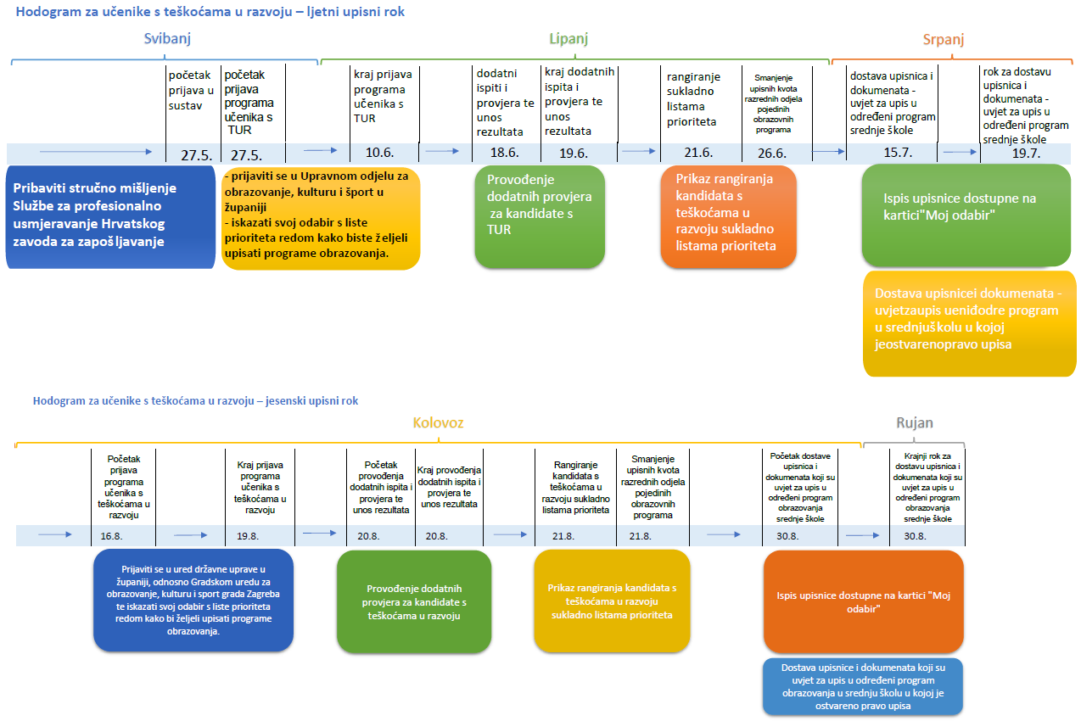
Ljetni upisni rok – TUR

Slide 31


